Slide 1
ІІІ бөлім:
Мен балаң жарық күнде сәуле қуған...
Сабақтың тақырыбы:
Қалқаман Әбдіқадыров «Қажымұқан»
Қазақ әдебиеті
6-сынып

Slide 2
Оқу мақсаттары:
Т/Ж3 Әдеби туындыдағы кейіпкердің типтерін тек тұрғысынан сипаттау;
Б/С2 Кейіпкерлер жүйесінің заманауи жаңашылдығын өзара салыстырып баға беру.
Сабақ мақсаттары:
- «Қажымұқан» әңгімесіндегі кейіпкердің типтерін тек тұрғысынан сипаттау;
- кейіпкерлердің заманауи жаңашылдығын өзара салыстырып баға беру.

Slide 3
Бағалау критерийлері:
«Қажымұқан» әңгімесіндегі кейіпкерді анықтайды;
кейіпкер типтерін біледі;
тек тұрғысынан сипаттап айтады;
кейіпкерлердің заманауи жаңашылдығына салыстырып баға береді.

Slide 4
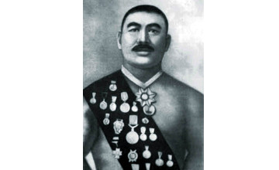
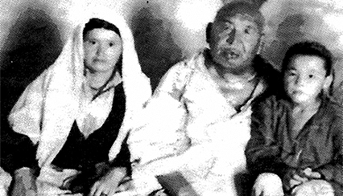
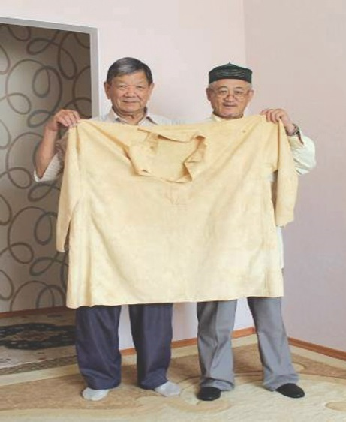
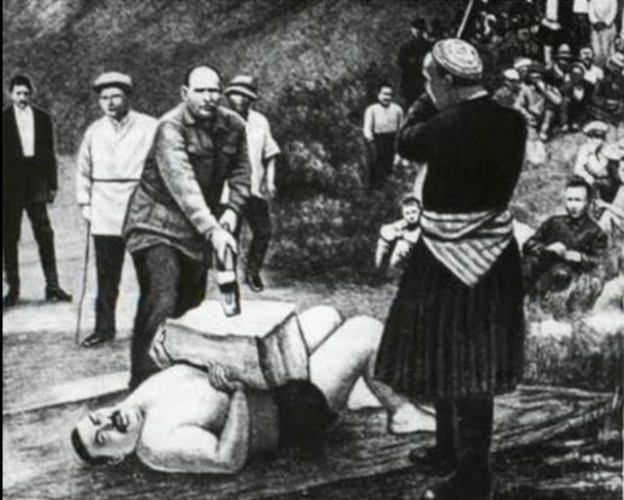
Ой қозғау
Суреттер арқылы әңгіменің басты кейіпкері туралы қандай ой жинақтауға болады?

Slide 5
Қазақ елінің мақтанышы, алып күш иесі, теңдесі жоқ кәсіпқой палуан Қажымұқан Мұңайтпасұлы – күрес өнерінің бірнеше түрін жетік меңгеріп, әлем чемпионы атағына қол жеткізген тұңғыш қазақ.
Атасы Ернақ ерекше күштің иесі болған дейді және өз немересіне қазақша күресті үйреткен. Ал нағашы атасы Лек палуан ағаштарды тамырымен жұлған деген аңыз бар. Әкесі Мұңайтпас та өте күшті адам болды. Күрес жарыстарына қатысып, "жуанаяқ палуан" деген атпен танылды.
Қажымұқан 26 мемлекетте өнер көрсетіп, 50-ден астам медаль жеңіп алған.
1940-1944 жылдың ішінде Қажымұқан цирк ұйымдастырып, 100 мың рубль жинап, қорғаныс қорына аударады. Бұл ақшаға ұшақ жасатады да, бүйіріне Амангелді Имановтың атын жаздыртады.
75 жастағы палуан жалаңаш тұрғанда 174 келі тартқан. Шалбарының өзіне үш метр мата, көйлегіне 6 метр сұрып кетеді екен. Аяқ киімі – шамамен 54-ші өлшем. Шалбарының белдігі – 220 см.

Slide 6
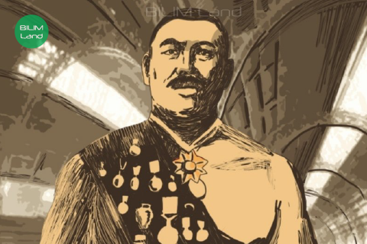
Әдебиеттегі кейіпкерлер тегі:
Эпикалық образ
кескін-кейпі, мінез-құлқы, іс-әрекетімен тұтас көрінген, жинақталған әрі дараланған тип
Лирикалық образ
сыршыл, өлең-жырлардағы ақынның өз бейнесі
Драмалық образ
шиеленіскен тартыстар мен қым-қиғаш әрекеттер арқылы жасалады

Slide 7
1-тапсырма. Әңгімеден алынған үзінділерді Мұқанның өсу жолымен сәйкестендіріңіз.
Мұқан бейнесі | Әңгімеден үзінді
Бала кезі | А) Сом темiрдi мойнына бұрап, галстук ету Мұқанның жеңiл өнерiнiң бiрi едi. Оны жұрт көрдi. Иегiн иығына қыса арқалай келiп, еңкейе берiп, басынан асыра атып жiбердi де, арлан қасқырды алған бүркiттей бас салды. Оның ауыр денесi жақ ағашындай иiлiп, жауының астына түстi де, жауырынын көтеретiн аяғы бүгуге келмей қалды. Жерге тиген жауырынды еқкейiп көрген басқарушы ысқырығын алды да, сағатына қарады: – Төрт минут iшiнде түрiк палуаны Қажығалиды, Россия палуаны Мұқан Мұңайтпасов жықты, – дедi
Жігіт шағы | Б) – Көтерiлмейтiн тауларың осы ма? – Саған жеп-жеңiл көрiнiп тұр ма? – Əй, тəйiрi-ай... Соны да сөз деп айтып тұрсыңдар-ау. Тау дегенге таңырқансам, бұл шелектей-ақ ыдыс қой. Он кiсi жабылып, қаланы «њаппалап» бастарыңа көтерiп жүргендерiң осы ма? Өздерiң шетке ысырылып, тиейтiн шанаңды есiк алдына əкеле берiңдер.
Жігіт ағасы | С) Бойы өсiп, буыны қатая түсiп, он сегiздегi жiгiт болды. . Қалаға кiрген соң, ол ат та аяғын басудан қалды. Оны шананың артына байлай салып, өзi жүктi сүйрей бердi. Ел тұрып, қорасының айналасын күрей бастағанда, адам сүйреткен дəу шана шөп, бiр атты үстiне салып, бiр атты артына байлап, Масликовтың қорасына кiрдi. Бұл алып күштiң кiм екенiн бiлу үшiн, Масликовтың қорасына келгенше топ-тобымен қала адамы шананың артынан ерген едi.

Slide 8
Өзіңді тексер!
Мұқан бейнесі | Әңгімеден үзінді
Бала кезі | Б) – Көтерiлмейтiн тауларың осы ма? – Саған жеп-жеңiл көрiнiп тұр ма? – Əй, тəйiрi-ай... Соны да сөз деп айтып тұрсыңдар-ау. Тау дегенге таңырқансам, бұл шелектей-ақ ыдыс қой. Он кiсi жабылып, қаланы «њаппалап» бастарыңа көтерiп жүргендерiң осы ма? Өздерiң шетке ысырылып, тиейтiн шанаңды есiк алдына əкеле берiңдер.
Жігіт шағы | С) Бойы өсiп, буыны қатая түсiп, он сегiздегi жiгiт болды. . Қалаға кiрген соң, ол ат та аяғын басудан қалды. Оны шананың артына байлай салып, өзi жүктi сүйрей бердi. Ел тұрып, қорасының айналасын күрей бастағанда, адам сүйреткен дəу шана шөп, бiр атты үстiне салып, бiр атты артына байлап, Масликовтың қорасына кiрдi. Бұл алып күштiң кiм екенiн бiлу үшiн, Масликовтың қорасына келгенше топ-тобымен қала адамы шананың артынан ерген едi.
Жігіт ағасы | А) Сом темiрдi мойнына бұрап, галстук ету Мұқанның жеңiл өнерiнiң бiрi едi. Оны жұрт көрдi. Иегiн иығына қыса арқалай келiп, еңкейе берiп, басынан асыра атып жiбердi де, арлан қасқырды алған бүркiттей бас салды. Оның ауыр денесi жақ ағашындай иiлiп, жауының астына түстi де, жауырынын көтеретiн аяғы бүгуге келмей қалды. Жерге тиген жауырынды еқкейiп көрген басқарушы ысқырығын алды да, сағатына қарады: – Төрт минут iшiнде түрiк палуаны Қажығалиды, Россия палуаны Мұқан Мұңайтпасов жықты, – дедi

Slide 9
2-тапсырма. Берілген үзінділер арқылы кейіпкерге мінездеме беріңіз.
Жетпіс тиынды ауылдағы тарығып отырған әжеме берем… – Ой, тәйірі, қасқыр, аю, қабан дегендер – ит емес пе, иттен кісі қорқа ма?.. Менің төбелес, жанжалға жаным қас.
Бұл, шынында, дəу... мына шөп кемiнде қырық пұт. Арасына кiрген қары бес пұттан қалай кем болар екен... Ал анау ат он бес пұт қайтсе де болады. Сонда 60 пұт жүктi жетi шақырым жерге жаяу сүйрегенi ғой. Тегi жай бала емес…
Оның бəрiн кiшкене бөлшектен үйренiп, екi жыл iшiнде шегiне жеткiзу керек едi. Бойына бiткен алып күшке жүктеп, уақытпен санаспады. Күнi-түнi үйренетiн залдан шықпай, қара терге малынып, ауырды көтерiп үйрене бердi. Қол-аяғын жаралап, жосадай қанға батқан күндерi көп болды.
Ағаштың үгiндiсiн төсеген орталық алаңға əкелiп салған тақтайды сүйемдей жерге батыра, арбаны тiсiмен тартқан алып ортаға келiп тұра қалды. Арбаға жабылған ақ жабудың төрт жағына бiрдей етiп төрт тiлде қарамен жазған жазу бар.
– «Арбаның салмағы жетпiс бес пұт», деген жазу айқын көрiнiп тұр. – Шығыс Европаның үздiк атағын алған Россия палуаны Мұқан Мұңайтпасов... – дедi басқарушы.

Slide 10
Өзіңді тексер!
Жетпіс тиынды ауылдағы тарығып отырған әжеме берем… – Ой, тәйірі, қасқыр, аю, қабан дегендер – ит емес пе, иттен кісі қорқа ма?.. Менің төбелес, жанжалға жаным қас.
Мұқанның ата-анаға, туысқа мейірімділігі, күштілігі, артық жаман әрекеттерден аулақ екені көрінеді.
Бұл, шынында, дəу... мына шөп кемiнде қырық пұт. Арасына кiрген қары бес пұттан қалай кем болар екен... Ал анау ат он бес пұт қайтсе де болады. Сонда 60 пұт жүктi жетi шақырым жерге жаяу сүйрегенi ғой. Тегi жай бала емес…
Мұқанның алып күштің иесі екенін танимыз.

Slide 11
Өзіңді тексер!
Оның бəрiн кiшкене бөлшектен үйренiп, екi жыл iшiнде шегiне жеткiзу керек едi. Бойына бiткен алып күшке жүктеп, уақытпен санаспады. Күнi-түнi үйренетiн залдан шықпай, қара терге малынып, ауырды көтерiп үйрене бердi. Қол-аяғын жаралап, жосадай қанға батқан күндерi көп болды.
Мұқан табандылық танытып, мектепте меңгерілетін білімді уақытынан ерте бітіруге тырысты.
Ағаштың үгiндiсiн төсеген орталық алаңға əкелiп салған тақтайды сүйемдей жерге батыра, арбаны тiсiмен тартқан алып ортаға келiп тұра қалды. Арбаға жабылған ақ жабудың төрт жағына бiрдей етiп төрт тiлде қарамен жазған жазу бар.
– «Арбаның салмағы жетпiс бес пұт», деген жазу айқын көрiнiп тұр. – Шығыс Европаның үздiк атағын алған Россия палуаны Мұқан Мұңайтпасов... – дедi басқарушы.
Мұқан Парижде осылай өз өнерімен Россия атынан шығып, әлемге танылды.

Slide 12

3-тапсырма. «Бес жол өлең» әдісі арқылы басты кейіпкерге мінездеме беріңіз.
«Бес жолды өлең»
1. Зат есім
2. Екі сын есім
3. Үш етістік
4. Төрт сөзден тұратын сөйлем
5. Синоним сөз

Slide 13
Өзіңді тексер!
«Бес жолды өлең»
1. Қажымұқан
2. Мейірімді, мықты
3. Еңбектенді, күресті, жеңді
4. Қажымұқан – ерең күш иесі
5. Палуан

Slide 14
Бүгінгі сабақта:
«Қажымұқан» әңгімесіндегі кейіпкерді анықтай алдым;
кейіпкер типтерін анықтай алдым;
тек тұрғысынан сипаттай білдім;
басты кейіпкердің заманауи жаңашылдығына салыстырып баға бере білдім.

Slide 15
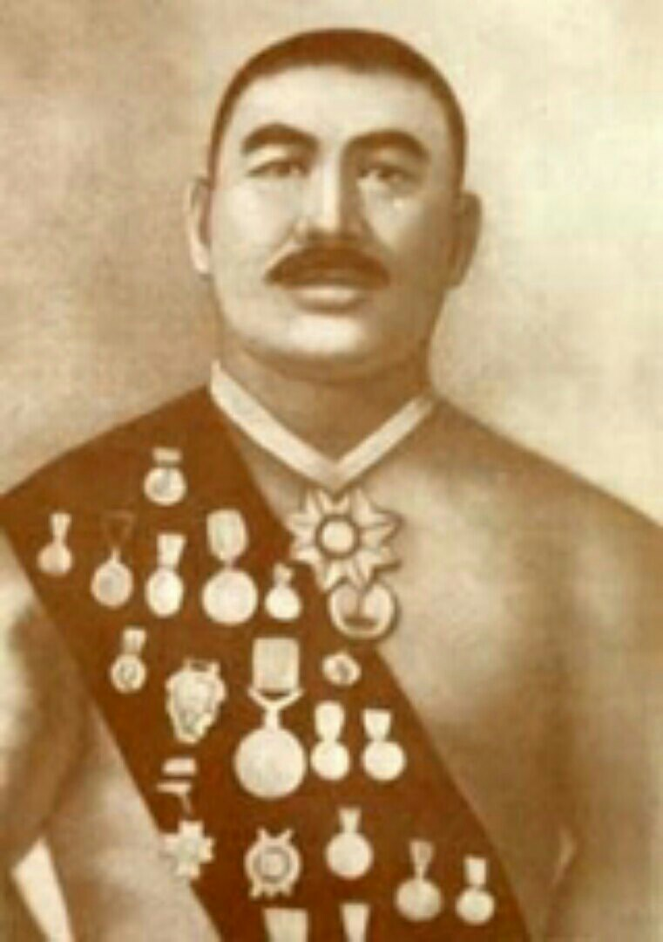
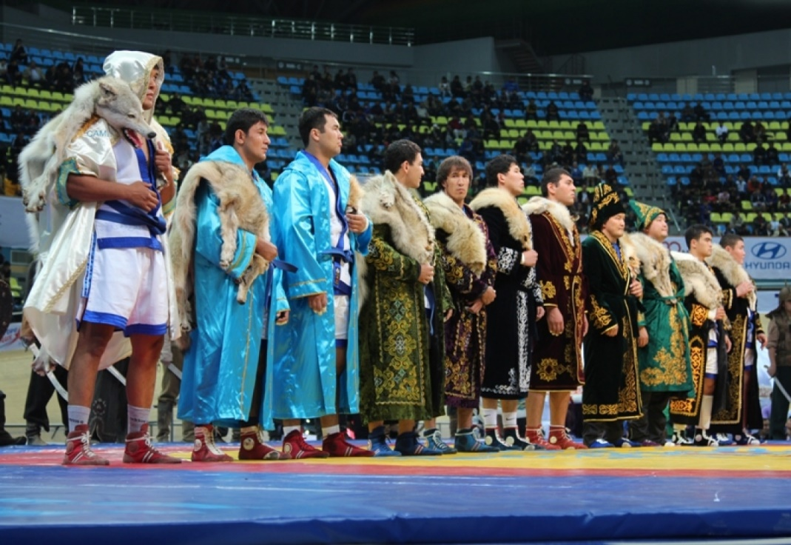
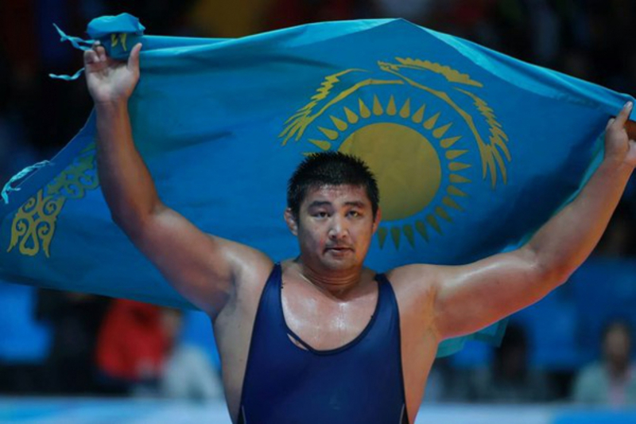
Қорытынды тапсырма:
«Қажымұқан және бүгінгі қазақ спортшылары» тақырыбына эссе жазыңыз

